Slide 1
对仪征中学“本真课堂”相关问题的再强调
——2024.8.28在开学工作会议上的微讲座（二）
对仪征中学“本真课堂”相关问题的进一步强调
——2024.10.8在教师业务学习会议上的微讲座（六）
江苏省仪征中学 姚国平

Slide 2
本学期，学校层面大力推进课堂教学回归本真，还原本色，希望全校教师心向一方、力往一处，共同构建起富有仪中特色的“本真课堂”模式。
1.导学案研制、使用及学生各学科问题清单填写、教师处理与课堂运用的“本源”回溯；
2.课堂教学教师教学行为“三个严禁”的“本来”质态；
3.课堂学生书面解读、言语解读及其两者之间的转换的“本质”彰显；
4.双语作文教学教师下水作文、分项赋分批阅、学生优秀作文运用的“真实”样板；
5.情境阅读、数字化实验、智能纸笔、课本剧演绎与情境化命题的“真切”研究；
6.学思行融通提升学生学科素养的“真色”追求。

Slide 3
教师的教学永远是为学生的学习服务的，为学生的学习服务，你就应该思考学生的感受，想想当初你当学生时，你希望老师怎么上课，怎么教学。教师就应该想想学生的感受，想想学生对教师的期盼。
事实上在现实教学中，我们一些教师常常忘记了自己当初做学生时的感受。
第一，站在学生的角度，学生得知道这堂课“主要目标是什么，让我们干什么，让我们达成什么”。
第二，站在学生的角度，学生还要知道老师的指令到底是什么意思。
第三，站在学生的角度，学生要知道这堂课的逻辑关系、逻辑脉络到底是怎样的。也就是说教学内容要结构化。
第四，站在学生的角度，整堂课教师有没有提出让学生深度思考的问题。
第五，站在学生的角度，教师给出的信息一定要具体、明确，否则学生就云里雾里。

Slide 4
一、课堂上学生特别需要老师给自己展示才能机会
1．课堂上学生在做练习、回答问题时，老师习惯性插话这种现象的思考与分析
老师这种习惯性插话现象的背后，是老师对学情了解不够，即对学生认知结构、知识储备水平的认识不足，总是对学生不放心，学生在回答问题时，总是认为学生对问题的理解会不到位，急于得到自己备课时预设的答案，期望在课堂上完成自己设定的教学任务，以求自我满足。进而去“提示”，去“告知”，这是一种提示性“语言贿赂”。

Slide 5
两种隐性的严重的不良后果：
①不利于培养学生思维的整体性、严密性和流畅性（探讨的是考试绩效这种即时性的阶段目标问题）
②最大的、也是最隐性的后果是，使所有学生学习过程中有意无意的学会了不认真倾听别人对问题的理解（探讨的是我们要去关注学生终身发展的终极性目标，即学生综合素养的积淀与提升，以彰显我们教育人对学生终身发展的人文关怀的深层次问题）
“我不同意你说的每一个字，但我誓死要捍卫你说话的权利。”

Slide 6
因为你现在努力的目标：指向都是使学生将来走上高考考场得到尽可能多的分数。
在高考考场上，当学生面对既定的文本——高考考卷进行解读的时候，所要求的绝对是思维的流畅性、深刻性、全面性，这样，才能得高分。
（即，以对标在高考考场上，当学生面对既定的文本——高考考卷进行解读的时候，所需要的相关能力要求）

Slide 7
仪征中学学校层面刚性要求：
严禁教师在课堂上学生回答你老师提出的问题的过程中打断学生发言（对问题理解的陈述）；
严禁教师在课堂上给学生们规定时间思考你老师提出的问题的过程中打断学生思考；
严禁教师在课堂上给学生们规定时间做你老师布置的练习的过程中打断学生练习。
否则作为不合格的课堂教学，实行一票否决。老师在课堂上要充分尊重学生的主体地位，还学生充分思考、充分练习的时间与空间，给予学生完整表达的机会。

Slide 8
老师说：“让学生都讲完，我的教学任务完不成”。
“那个教学任务是你老师设定的，如果你老师追求的是你设定的所谓的教学任务，而学生在课堂上并没有因为你老师完成了所谓的教学任务而得到知识的掌握与相关能力的提升，那么，你老师这种所谓的教学任务完成在某种意义上说是有虚假成分的”。
关于教学管理的边际效益问题：需要引起我们所有教师与学生非常注意的，就是上课被提问时，每个学生都要保证自己回答问题的声音能被班上每一个同学都能听清楚（强调“回答问题声音的穿透力与覆盖面”），从而绝对避免由于自己声音低而白白浪费全班同学宝贵的上课学习的时间，当每一个同学都注意到这个“似乎不是问题的问题”时，我们课堂绩效在这一个维度上就得以提升了。

Slide 9
2．如果你不认真执行“三严禁”的话，你在课堂上所检测的教学绩效一定是虚假的、不真实的。
你老师所想检测的问题就会不准确，你就无法通过这种检测去发现学生课堂学习过程中所存在的问题，那么你老师又如何能去较好的解决这些问题呢？
因为你的习惯性插话给了学生以提示，学生在课堂现场所回答的问题中，所做的限时练习中有了你老师所提示的成分……
“三个严禁”，让老师在课堂上充分尊重学生的主体地位，还学生充分思考、充分练习的时间与空间，给予学生完整表达的机会，让学生在课堂上真正找到自我，绽放自我。

Slide 10
3．关于课堂上学生的 “言语解读”“书面解读”以及两者之间的转换问题
用视频展示台来呈现给大家看有两大好处：
一是“个体解读”的质态可以由全体同学来评价，大家都能看到一个清晰的文本展示，评价有充分的原始依据。
这样，全体同学之间都可以对自己与被展示同学的解读进行比较，进而实现各自“个体解读”的成果相互交流、碰撞、共赏、共享。

Slide 11
二是让学生把自己的“个体解读”落实在纸上，使学生将自己的言语解读转换为书面解读，提升了一个要求层次，特别要指出的是大多数考试考查的不是你的言语解读，而是你的书面解读（将来的高考更是如此）。
这样可以带有强制性训练学生去认真书写，注意书写的规范性、字迹的工整度。因为学生对文本解读的意蕴再好，而书写的呈现形式不好，评卷的教师不能在毫无阅读障碍的情况下，清晰地了解的文本解读水平，肯定不能得到好的分数。比如，高考作文评阅的时间很紧张，任何不规范的书写呈现质态都将会使得分被打折扣。
你老师对学生说一千遍“要认真规范地书写”，不如你经常性地在视频展示台上投影学生的“书面解读”，人性中最本质的东西是每个人都会非常在意别人对自己的评价，尤其是高中生，在男女合班体制下，字写得差且不规范，像鸡爪子挥的一样，是非常丢人的，尤其是在众多异性面前，你要抓住人性中最致命的东西，即抓住学生的“命门”，点他的“穴”。

Slide 12
这里还涉及到“教育教学管理边际效益”的问题：“学生用不同规格的纸写，老师用视频展示台时被迫需要不停地调焦距”“教学的边际效益未能充分挖掘”。
学期初发放500张1/4大的16k纸，课堂上让学生用64k小纸把自己对老师提出的问题的个体解读落实在这种特定的纸上（ “言语解读” 转换为“书面解读” ），再走到视频展示台前向全班同学呈现自己的“解读”，然后在讲台上面对全体同学将自己的“书面解读”转换为“言语解读”，就是遵循“让学生最大限度地参与课堂”的教学规律，充分发掘教学的边际效益。
当所有学生都意识到自己在课堂上的学习质态随时都有可能会接受全体同学的检验和评价时，他就会重视解读和书写的质量；当他需要对自己的“解读” 作出阐释时（升级版的 “书面解读” 转换为“言语解读” ），他就再次参与到了理解和消化之中，其他同学也在对比、思考中进行了再次学习。

Slide 13
“书面解读”转换为“言语解读”的课堂教学行为对学生（包括对“解读者”以及全班同学课堂学习的“刺激力”）能力提升的三个层次：
一、由老师投影学生的“书面解读”并将其转换为“言语解读”；
二、由老师投影学生的“书面解读”，然后让学生站在自己的座位上（与全班同学“同向而立” ）将自己的“书面解读”转换为“言语解读”；
三、由学生自己走到视频展示台前向全班同学展示自己的“书面解读”成果，并将自己的“书面解读”转换为 “言语解读”（站在讲台上与全班同学“相向而立” ，俨然是一个小老师）。

Slide 14
从心理学的角度，不同学段的学生在课堂上能够维持高度集中注意的时间是不同的，小学生可维持7分钟左右，初中生可维持10分钟左右，高中生可维持15分钟左右。因此一节45分钟的课堂，要求任何一个学生保持整节课的的高效关注是不切实际的。
从高中生可维持高度集中注意的时间来看，建议在上课后12分钟左右和30分钟左右（初中、小学：9、22、35分钟左右3次）各进行一次真正有效的互动，教师与学生、学生与学生之间可以共同针对某些问题进行探索，并在探索的过程中相互交流和质疑，了解彼此的想法。

Slide 15
生生探讨、交流、展示一般在4-6分钟，这样可以让高中生成功跳出第一、第二个倦怠期（初中生、小学生成功跳出第一、第二、第三个倦怠期）。
当然，要想“互动”真实有效，除了讨论要符合建构主义理论所提倡的：以学生为中心，强调学生对知识的主动探索、主动发现和对所学知识意义的主动建构。还要考虑每次互动的时间：时间太短，学生还没真正使大脑皮层兴奋；时间太长，学生易兴奋过度、脱离本节课的话题。

Slide 16
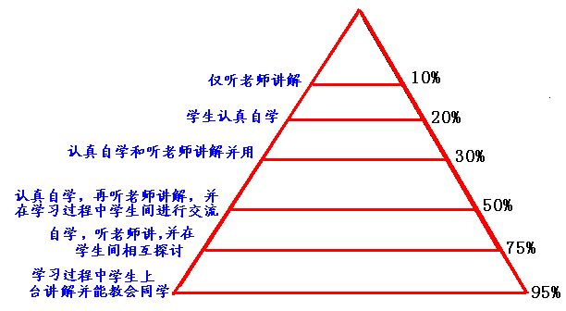
4.引导学生理解“掌握知识形成能力的阶梯效率”问题

Slide 17
二、两个学习方法的“终极武器”（平时学习过程中“两大天敌”）
1.平时课堂作业或在家做练习、试卷都“会做”，考试的时候往往出现“不会做”的状况。
平时作业过程中不会做或公式、定理记不得，问老师或问同学或翻书去找公式、定理后做好作业交上去以后，往往基本上不去深入研究为什么这样做，这个公式、定理在教材的什么地方，教材上是怎么证明或推导的，很少有学生去在教材上找到这些公式、定理的出处，并非常认真研究弄懂这些公式、定理的证明或推导过程，然后再非常认真地对这些公式、定理进行证明或推导一遍，以求真正掌握。
这样的话，你在学习过程中就有可能堵住一个又一个“漏洞”，每天堵住一个0.05分的“漏洞” ，高中三年就能堵住54分的“漏洞” ，这就足以使你从民办本二上升到本一，从普通本一上升到985中的C9大学，反之……
一定要对标高考考场上做题时的场景，一不可能问老师问同学，二不可能翻书看公式、定理。
天敌：做作业过程中问人或翻书看公式、定理，事后不去深入研究。

Slide 18
2.平时做作业、做试卷不在单位时间内完成，虽然正确率较高，但一到考场上虽然题目大多数都会做就是时间不够用。
平时做作业、做试卷练习的过程中，我们很多同学很少意识到“限时”的重要性，如放假时在家做一份完整的数学试卷（过程中一会儿去喝牛奶，一会儿去吃东西，一会儿去与家里的宠物狗玩一下，一会儿去听一下音乐……），经常要用两个半小时，甚至三小时，虽然你在这么长的时间内把一份完整的数学试卷做完了，正确率也比较高，你由此所产生了满满的“成就感”。
如果经常如此甚至一贯如此，那么对你未来走上高考考场所产生的影响将是非常“致命的”，因为在高考考场上完成一份试卷是绝对有时间限制的，你说你那些题目都会做就是时间不够了，谁能给你“分”呢？我们一定要在平时做作业、做试卷的过程中时时意识到“限时完成的重要性”。
绝对要对标高考考场上做考卷时绝对的时间限制要求。
天敌：平时意识不到限时作业、限时做试卷的重要性。

Slide 19
三、对“大单元教学” 与“情境考题”之间关系的理解
（课程标准的核心问题是“教学”，高考命题的核心问题是“考查”与“选拔”）
“情境题”的设计与考查，一定是内涵较大的，涉及到学科内的知识跨度较大，且极有可能呈现出跨学科知识融通的要求，以解决“社会生产生活中的相关问题”。
（从恢复高考到2015前后主要考查“静态的知识”，2015前后以来主要考查“动态的问题”。要求学生从"掌握静态的知识"到"解决动态的问题"，即"具体知识的掌握"发展到"主要用所学知识去解决生产生活中的问题"。真正实现高考由“解题”到“解决问题”的转变！）
那么，在我们教学过程中，教材的呈现方式、教师的教学方式、学生的学习方式都会遇到前所未有的挑战。
教材的呈现方式（教材是怎么编写出来的）：宏观层面，在《课程方案》的统摄下；中观层面，在本学科《课程标准》的规范下；微观层面，在“大单元教学”范式要求下编写出来的。

Slide 20
研究课标的路径：
一、研读《课程方案》的“培养目标”“课程设置”“课程内容确定的原则”“课程实施与评价”
二、研读具体学科《课程标准》的“课程性质与基本理念”“学科核心素养与课程目标”“课程结构”
三、具体学科《课程标准》的“课程内容”（从大单元的整体内容要求→→“课”的具体标准，即课标对本节课教学要求的表述）
四、具体学科《课程标准》的“学业质量”“实施建议”
“用教材教”到“高考考”的路径：
教师对新授教学的理解路径：对本学科教材整体研习与理解→→对其中一本教材的整本书的研习与理解→→对其中一个大单元的研习与理解→→对其中一节课的研习与理解。
教师对高考复习教学的理解路径：对一个大单元的整体复习→→对一本教材的整体复习→→对本学科教材若干线索的专题复习→→对本学科教材整体复习→→高考（对本学科知识的掌握和能力生成进行综合性检测）。

Slide 21
四、对集体备课模式优化的追求
1.“个体→集体→个体”三轮备课模式以及其中“预上课”环节
就集体备课过程中“研”的问题而言，应落实在研究具体“课”如何科学地去教的问题，应该是回到“原点”去思考“教”“学”“研”。
备课做到“四研究”：
第一、研究课标：使教学内容不偏离“轨道”；
第二、研究学生：使教学活动能有的放矢；
第三、研究教材：选择最有效的方法把知识传授给学生；
第四、研究处理：“个体备课——集体备课——个体备课”三者之间的关系。

Slide 22
仅有“集体备课”而不推行“预上课”环节潜在的危害：
所谓常规的集体备课后，几个教师带着各自的理解去上课，在上课的过程中，不可避免地出现了这样或那样的失误和不足。
这些失误和不足，少部分能在其它老师听课过程中被发现或在自己自觉的教学反思中被发现，但大多数都难以被发现，这样所造成的隐形损失和危害是巨大的。
即使那些少部分被发现的失误和不足，积极地采取相应的补救措施去弥补也是非常困难的。
其原因有三：

Slide 23
一是：“失误与不足”已经发生，学生掌握那些正确的知识和应该生成的能力的最佳时间、最佳情境已不复存在，因为这节课是一个知识链、一个知识构架、一个知识体系，具体知识是一个结构化、体系化的构架中的某个部分，这个具体知识必须在这种构架中才能形成一个整体的理解。如果这个结构化、体系化的构架中的某个部分被你讲得有瑕疵，甚至被你讲错了，你说我后面再找一个时间给学生们重新讲这个知识，其效果一定是要被大打折扣的，因为学生掌握这个知识和应该生成能力的最佳时间、最佳情境已不复存在。
二是：损失的时间无法追回。
三是：知识的错误花时间尚可修正，但学生由此所形成的错误思维方式的矫正是相当困难的。

Slide 24
“预上课”环节的科学性所在：
在集体备课过程中加上“预上课”的环节，对一节课的处理，由一个教师来主讲，如对这节课处理过程中有10个问题，这位老师有：
4个问题——处理得非常好，
2个问题——处理得一般化，
2个问题——处理得有瑕疵，
2个问题——处理错了。
其他几位老师在听讲过程中就能够：
吸收并内化——那4个处理得非常好的，
完善——那2个处理得一般化的，
修复——那2个处理得有瑕疵的，
矫正——那2个处理错了的。
这样就能集大家的智慧，在相互砥砺中生成尽可能多的教学机智，来完善一节课的处理，并有可能在最大限度上将相关的教学失误消弭在上课之前，这样将会极大地推动“有效课堂”的建设。

Slide 25
“个体备课→集体备课→个体备课”
第一轮是首次“个体备课”：在集体备课前，要求备课组成员“人人主备”，并形成自己的备课思路，使教师带着自己的思考及“问题” ，进入集体备课。
第二轮是“集体备课”：在个体备课的基础上，进行集体备课，一人主讲，即“预上课”，大家对此展开讨论，形成共识。
第三轮是二次“个体备课”：在集体备课的基础上，再根据所教班级学生的具体情况进行个体的二次备课，从而形成符合个性特点的行之有效的教学方案。
力求“一轮个体备课”出“思考”，
“二轮集体备课”出“思路”，
“三轮个体备课”出“思想”。
另： 以班级为单位的集体备课（每月一次，月考结束后）

Slide 26
五、语文、英语作文教与学的要求
语文作文强化训练：评分要点及分值
每次分项分值的“权重”是可以根据本阶段作文教学的重点作相应调整的，如本阶段教学重点是训练学生的审题立意能力，那么“立意”分值可以调整到40分，若本阶段教学重点是训练学生的议论文篇章结构（或论证结构）时，那么“结构”分值可以调整到30分，等等。
英语作文强化训练：评分要点及分值

Slide 27
语文、英语作文教与学的要求
（1）老师与学生同时写作文（下水作文），交给分管校长和校长欣赏。
（2）改变原先作文题目与学生作文内容之间分离的状态，作文题目印在作文纸的开头。
（3）老师全批全改，以及批改的改革（在作文纸开头的得分表格在分项赋分，这种分项赋分的批改方式要比整体印象赋分的难度以及工作量大得多，因为学生甚至有一些家长有可能会对老师分项赋分的合理性、科学性进行推敲，甚至会来找老师“讨说法”）。
（4）仅仅老师评讲作文也不行，将全年级得分最高的三位学生与本班级得分最高的学生的作文印给学生，这样，可以让同学们每次都能看到四篇相对可供常模参照的作文范本，在与自己作文比对的过程中，了解自己作文存在的问题，以利于以后如何提升自己的作文能力。三年下来，6*10+6*4*10=300篇（每学期至少10篇作文），这些作文中五分之一是自己写的老师批阅过的，五分之四是自己同伴中写得最好的，这一定比任何优秀作文选都要好得多……
（5）每两周一篇成铁的规定，这样经过三年的强化系列训练，最后高考作文年级均分增长2至3分是有一定可能的，而这2至3分如果想通过其它学科来补位，几乎是不可能的。这2至3分往往是决定你命运的。

Slide 28
（6）建立作文“双评”制度。因为长期以来本班的语文老师批阅自己学生的作文，对本班大多数具体学生的作文水平有可能形成定势思维，大概就是那个水平，就那个得分的档次，时间长了有可能会给某些具体的学生以心理暗示“我的作文就这个水平、得分就能是这个档次”。那么，就非常有必要平时6篇双评，不设置仲裁；两次月考和期中考试设置仲裁（因为期末考试一般是大市统考）。
“双评” （不设置仲裁），一个备课组的每个老师在网上随机派位批阅，阅卷后在公布学生作文得分情况之前，将作文卷发给各自的老师，老师立即批阅自己所教班级学生的作文，然后将自己批阅的得分情况与网上随机派位批阅的得分情况进行比对研究，思考存在的问题，当然学生的得分还是应该以网上随机派位批阅的得分为准计人学生的总分中。
（7）每次作文的命题老师都要按高考作文的要求写出评分细则。
（8）每次作文的评分细则、所有教师的下水作文、学生的4篇优秀作文、备课组就学生中“一篇优秀作文一篇较差作文”对照评分细则认真讨论并规范撰写出“详细得分说明”，发给学生，上报教务处、年级分管校长、校长。

Slide 29
六、坚持全面推广“教师录课”
每位教师在上课的过程中，不可避免会出现这样那样的不足，这些失误和不足，少部分能在其他教师听课过程中或在自己的教学反思中被发现，但大多数难以被发现。这样，长期积累下来的错误就会潜藏在教学行为中追随自己（如影随形），无数次被重复，造成的隐性损失和危害十分巨大。
录课目的是回望与发现，在观看录像的过程中，发现不易察觉的细节失误，进一步思缘由，挖根源，寻对策，使自己的错误在最佳时间消弭在萌芽状态，使自己的课堂教学沿着正确的道路“轻装上阵”。
坚持45周岁以下教师录课制，充分使用“轻录播系统”的便捷功能，坚持引导教师观看录制视频，记录观看反思。在观看后写作反思笔记，明得失，思改进，让课堂教学一路扎扎实实走下去。录课后一周内完成教学反思的撰写并上交教科室，教科室每学期期中考试和期末考试前进行评比，评比的结果纳入每学期的教学绩效考核中。

Slide 30
七、落实“问题清单”措施，促进学生自我诊断
学生通过一周一门学科一张清单的方式，提出问题。共性问题，教师在课堂上集中解决，个性化问题，课后以面谈、面批的方式解决。
为切实促进问题清单的落实，我校对学生使用问题清单提出了三点明确要求：
1.学生在教师的指导下认真回顾并填写“本周学习内容”，学会复习整理、学会反思，提升学习能力；
2.学生在教师的引导下学会从课堂、书本、作业、难题中发现自己存在的问题，准确定位自己的难点或痛点，找到自己的核心问题；
3.学生在教师的指导下学会提问的方式和技巧，用准确的学科语言表达出问题。
问题清单是学生自我反思和自我提升的重要途径，也是师生沟通的重要桥梁。

Slide 31
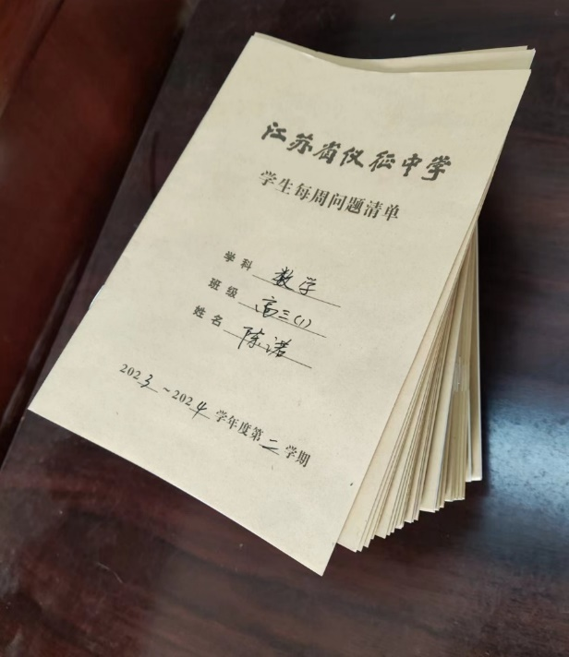
问 题 清 单

Slide 32
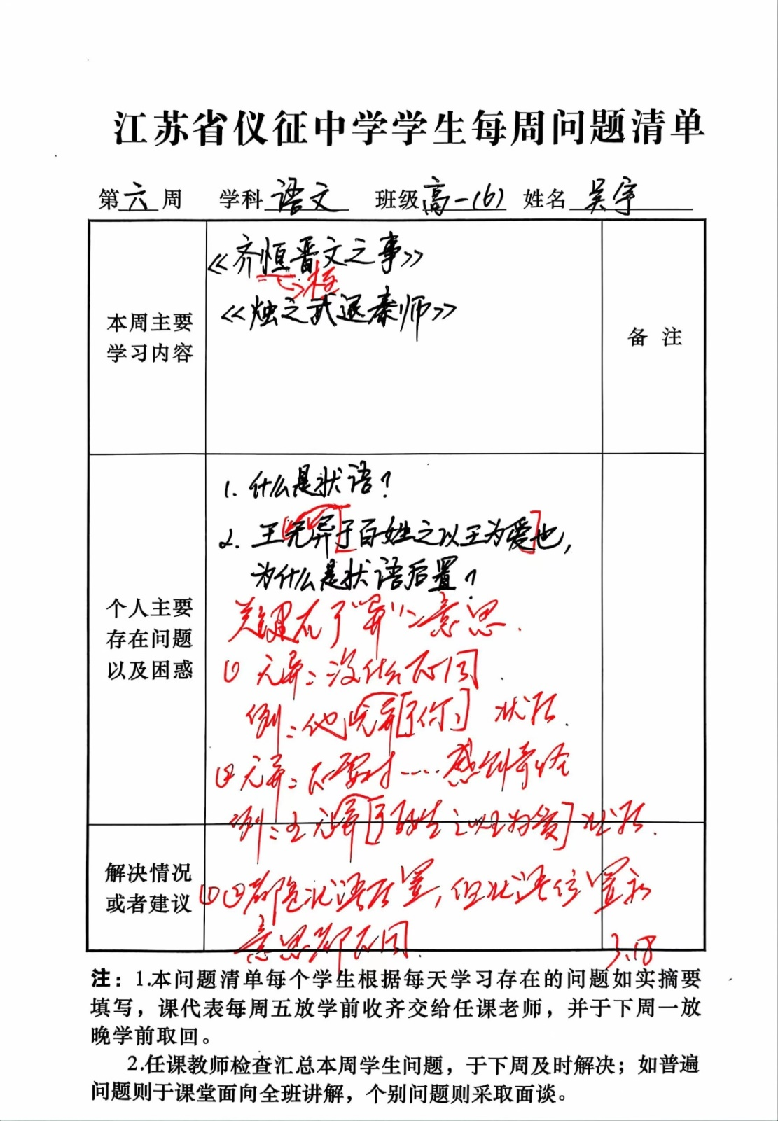

Slide 33
